Slide 1
PPT中的色彩类型
关于配色
1
2
3
4
主色
辅助色
背景色
字体色
考虑到主色单一
作为主色的补充
深灰色浅灰色或者黑色不使用明亮色
白色
浅灰色
黑色（发布会）
根据分享主题
确定的风格色/主题色
黑色、白色、灰色
Notes:
PPT中的色彩主要有4中：
主色（主题色或者logo色，医疗主题可能是绿色，商务主题可能是蓝色）
辅助色（考虑到主色单一，经常作为主色的补充，辅助色最好用的是深灰色浅灰色或者黑色，不要使用明亮色，如蓝色绿色等）
背景色（白色、浅灰色、发布会黑色）
字体色（灰色、黑色、白色）

Slide 2
PPT中的色彩类型
关于配色
01
黑白灰
02
黑白灰+任意单个颜色
03
黑白灰+同类色
04
黑白灰+相近色
05
黑白灰+对比色
Notes:
第一种配色：
黑白灰（无色配色，不属于色轮中的任何一种颜色，安全、简介大气、通过大面积的留白营造出设计感）
第二种配色：
黑白灰+任意单个颜色（目前使用最广的一种配色方式，通常黑色和白色为背景色或者字体色，任意单个颜色为主色，因为黑色和白色可以归为无色，所以这种配色方案只有一种颜色，根据内容主题的不同选择合适的主题色，演绎空间很大）
第三种配色：
黑白灰+同类色
同类色是指色调一样，只是颜色饱和度和亮度不同，就是同一种颜色，只是深浅不一样。默认的配色方案中就有10中，每种都包含5个深浅不一的颜色
第四种配色：
黑白灰+相近色（你中有我，我中有你））
相近色是指色轮上左右相邻的颜色，相邻颜色搭配视觉上不会造成很突兀的视觉冲突，而是很舒服，相比较前几种方案，画面更饱满
常用的为红配黄，蓝配绿，绿配黄
第五种配色：
黑白灰+对比色
色轮上180度互补的颜色，如红配绿，橙配蓝，紫配黄，这种配色视觉对比强烈，起到吸引注意力的作用，通常用在强调的地方

Slide 3
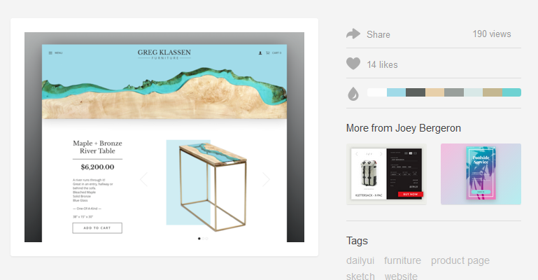
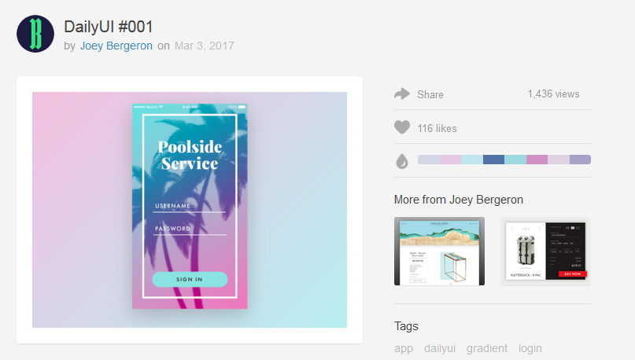
配色的灵感来源
关于配色
将优秀素材为你的PPT所用
墙裂推荐：Dribbble.com
巧用取色器工具
Notes:
如何让配色创意源泉不断输出，只需要多看一些优秀的设计作品，注意是优秀，配色的审美会不断提升
Dribbble.com
一般来说，一个用户贡献作品的网站往往是内容质量水平参差不齐，但Dribbble的作品整体质量却非常高，许多摄影师、设计师和其他创意产业人士都喜欢在这里展示作品

Slide 4
配色灵感练习
—— PPT杀手训练营 ——
01
不要花哨
03
尝试经典
02
浅色背景
04
模仿优秀
商务幻灯片配色要遵循逻辑内容为主，配色不要花哨扰乱视觉
越淡的背景色越好，最好不要使用刺眼的配色方案，为了让配色更舒服建议使用饱和度和亮度比较低的配色值
05

Slide 5

配色灵感练习
—— PPT杀手训练营 ——

